Slide 1
零基础入门学习Python
作者：小甲鱼
让编程改变世界
Change the world by program

Slide 2
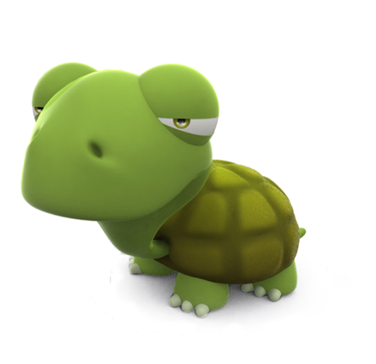
递归 – 汉诺塔

Slide 3
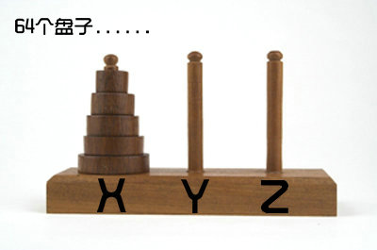
递归求解汉诺塔

Slide 4
递归求解汉诺塔
对于游戏的玩法，我们可以简单分解为三个步骤
  将前63个盘子从X移动到Y上。
  将最底下的第64个盘子从X移动到Z上。
  将Y上的63个盘子移动到Z上。
问题一：将X上的63个盘子借助Z移到Y上；
问题二：将Y上的63个盘子借助X移到Z上。

Slide 5
递归求解汉诺塔
问题一（“将X上的63个盘子借助Z移到Y上”）拆解为：
  将前62个盘子从X移动到Z上。
  将最底下的第63个盘子移动到Y上。
  将Z上的62个盘子移动到Y上。
问题二（“将Y上的63个盘子借助X移到Z上”）拆解为：
    将前62个盘子从Y移动到X上。
    将最底下的第63个盘子移动到Z上。
    将X上的62个盘子移动到Y上。

